Slide 1
Современная школа
Муниципальный проект

Slide 2
Цель:
1. Внедрение на уровнях основного общего и среднего общего образования новых методов обучения и воспитания, образовательных технологий, обеспечивающих освоение обучающимися базовых навыков и умений, повышение их мотивации к обучению и вовлеченности в образовательный процесс, а также обновление содержания и совершенствование методов обучения предметных областей "Технология«, «ОБЖ», « Информатика» .

Slide 3
Задачи:
Обновление материально-технической базы в школах – создание центров гуманитарного и цифрового профиля.
Увеличение охвата детей программами гуманитарного и цифрового профиля.
Обновление содержания и совершенствование методов обучения и воспитания
Оценка качества общего образования на основе практики международных исследований качества подготовки обучающихся
Реализация программ общего образования в сетевой форме
Вовлечение общественно-деловых объединений в принятии решений по вопросам управления общеобразовательными организациями.

Slide 4
Динамика достижения результатов муниципального проекта по годам:
Показатель | Год
 | 2019 | 2020 | 2021 | 2022 | 2023 | 2024
В 3 организациях, реализующих общеобразовательные программы на территории МО Первомайский район обеспечена возможность изучать предметную область «Технология» на базе организаций, имеющих высокооснащенные ученико-места (нарастающим итогом) | 1 | 2 | 3 | 3 | 3 | 3
Охват не менее 0,6 тыс. детей основными и дополнительными общеобразовательными программами цифрового, естественнонаучного и гуманитарного профилей на базе организаций, имеющих высокооснащенные ученико-места (тыс.человек) | 0,3 | 0,5 | 0,6 | 0,6 | 0,6 | 0,6
В образовательных организациях проведена оценка качества общего образования на основе практики международных исследований качества подготовки обучающихся (%) | х | х | 25 | 50 | 75 | 100
Не менее 70 % обучающихся общеобразовательных организаций, вовлечены в различные формы сопровождения и наставничества(%) | х | 10 | 20 | 35 | 50 | 70
Не менее 70 % общеобразовательных организаций, реализующих программы начального, основного и среднего общего образования, реализуют общеобразовательные программы в сетевой форме(%) | 3 | 10 | 20 | 35 | 50 | 75
Не менее чем в 70 % общеобразовательных организаций функционирует целевая модель вовлечения общественно-деловых объединений и участия представителей работодателей в принятии решений по вопросам управления общеобразовательными организациями | 25 | 30 | 35 | 40 | 50 | 70

Slide 6
Создание центров гуманитарного и цифрового профиля
Цель: формировать у учащихся современных технологических и гуманитарных навыков.

Slide 7
Задачи
Обеспечить современные условия обучения, в том числе работы медиатеки и интернет-библиотеки, коворкинга с зоной для проектной деятельности, компьютерного класса.
Реализация предметных областей "Технология«, «Основы безопасности жизнедеятельности», « Информатика», а также дополнительного образования.

Slide 8
Планируется с 2019-2021 гг
На базе трех образовательных организаций в течение трех лет создать Центры образования цифрового и гуманитарного профилей:
в 2019 году –МБОУ Перовомайская СОШ,;
в 2020 году –МБОУ Комсомольская СОШ,;
в 2021 году – МАУО Улу-Юльская СОШ

Slide 9
Проблемы
1)Несоответствие материально- технической базы общеобразовательных организаций современных технико-технологическим требованиям;
2)Недостаток квалифицированных педагогических кадров, имеющих базовую подготовку в области современных видов инженерно-технической деятельности, технологий в области гуманитарного образования (медиаобразования, шахматы), способных реализовывать образовательные программы по обновленному содержанию и новым технологиям обучения.

Slide 13
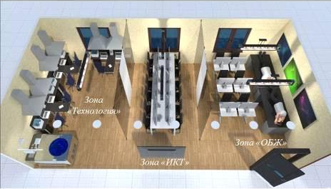
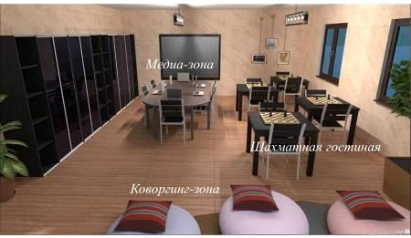
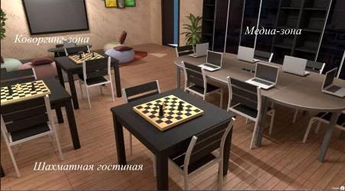
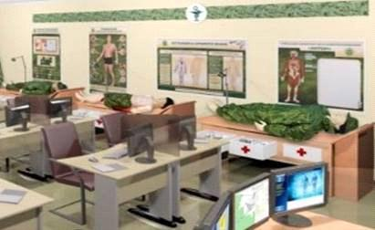
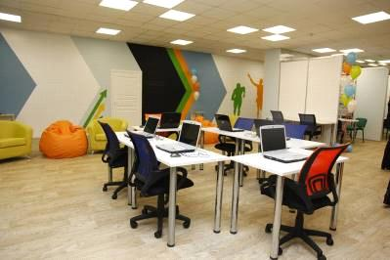
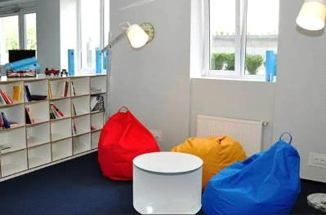

Slide 25
Ожидаемый результат:
сформированы современные компетенции и навыки у детей в условиях обновленной материально-технической базы школ, расположенных в сельской местности, в том числе по предметным областям "Технология", "Информатика", "Основы безопасностижизнедеятельности", другим предметным областям, а также внеурочной деятельности и в рамках реализации дополнительных общеобразовательных программ;

